Slide 1
La Primera Guerra Mundial y
Puerto Rico
Por: Dr. Héctor Rivera Tirado

Slide 2
Borinqueños marchemos adelante,
Que hasta Francia tenemos que llegar,
Dando vivas al pueblo americano,
Con su emblema de paz y libertad.
Poco a poco, sin nada de alboroto,
Hasta cuando tengamos que pelear,
Demostremos que nuestras bayonetas,
A teutones tendrán que derribar...
Adiós Borinquen, tierra querida,
Voy a Francia a defender,
Tu libertad, tu porvenir,
Por tu honor combatiré,
Hasta vencer o allí morir.
Canción del Campamento Las Casas, La Primera Guerra Mundial en las Antillas, 2021

Slide 3
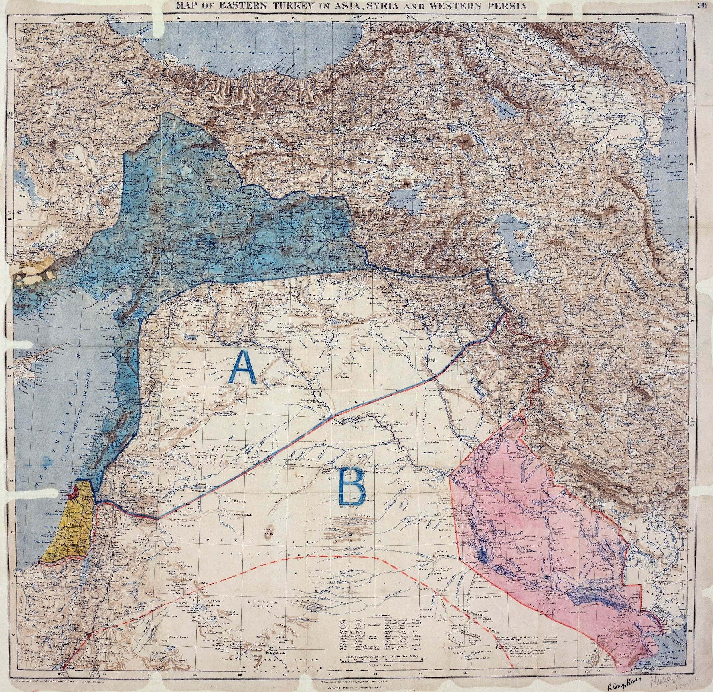
Oriente Medio
wikipedia.com

Slide 4
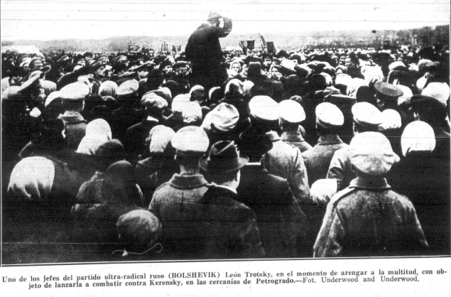
Revolución rusa
Puerto Rico Ilustrado noviembre 1917

Slide 5
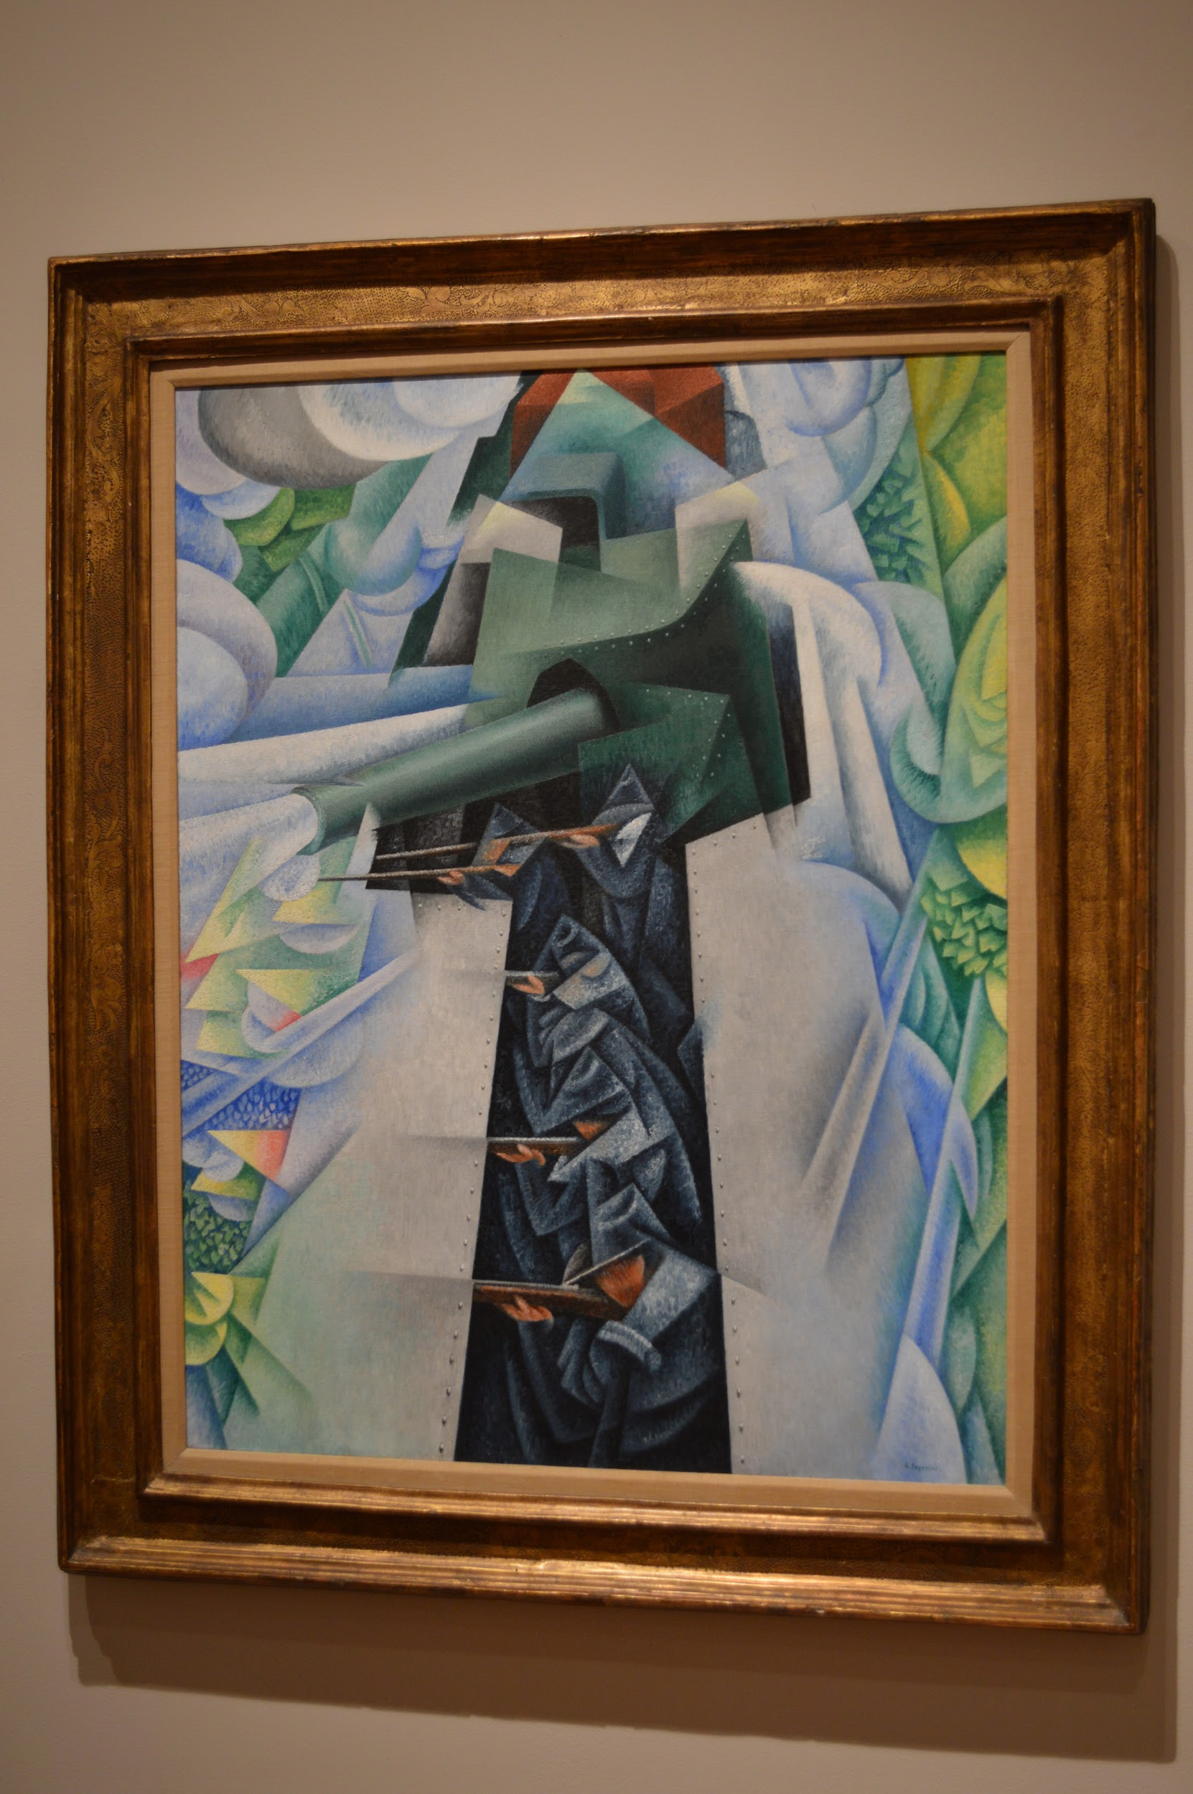
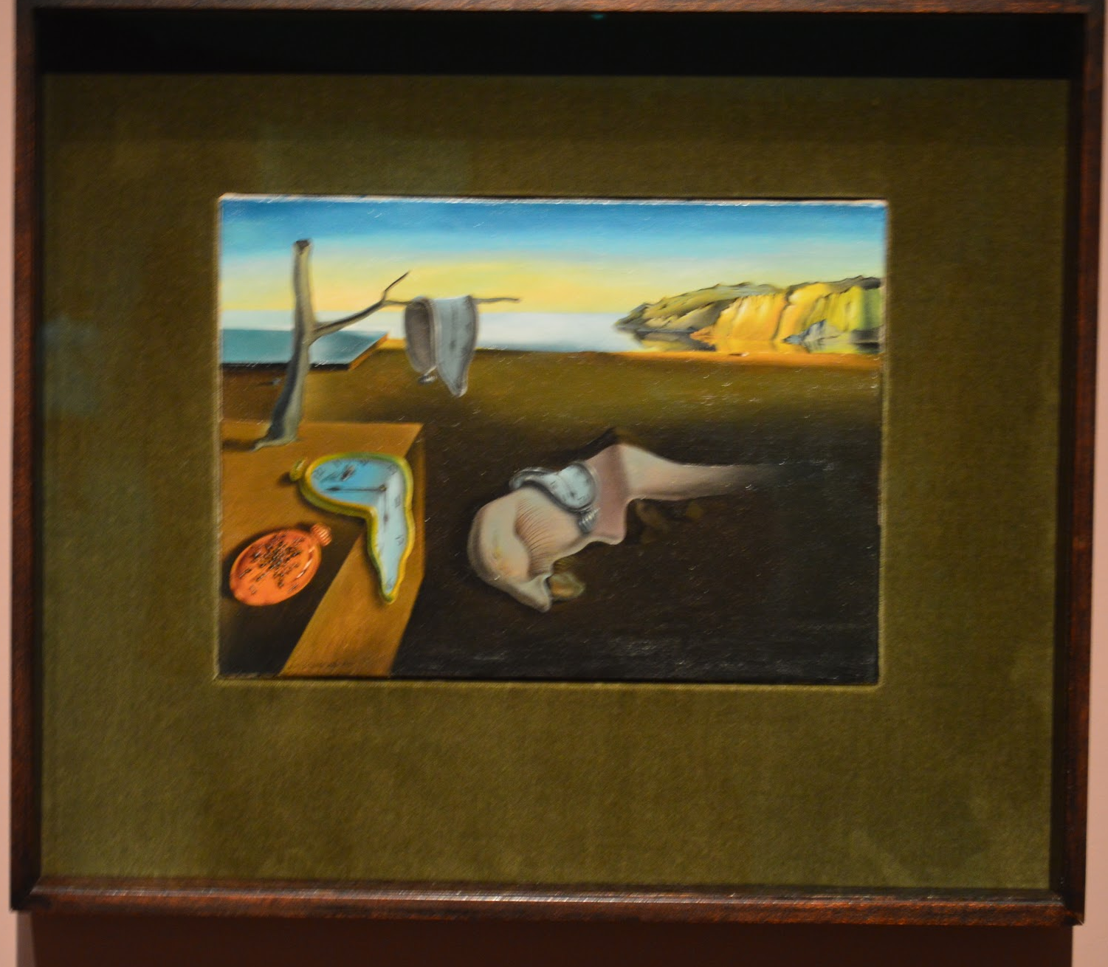
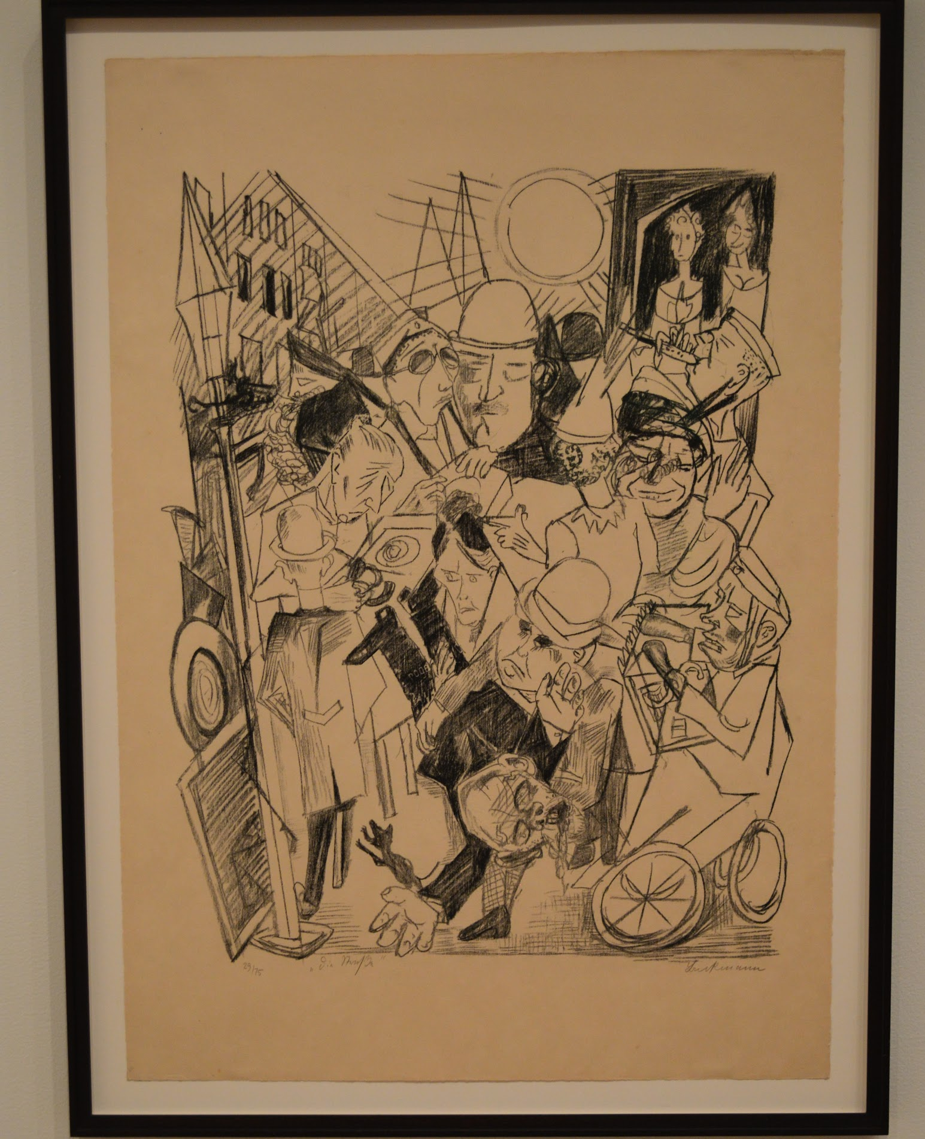
El arte luego de la Primera Guerra Mundial

Slide 6
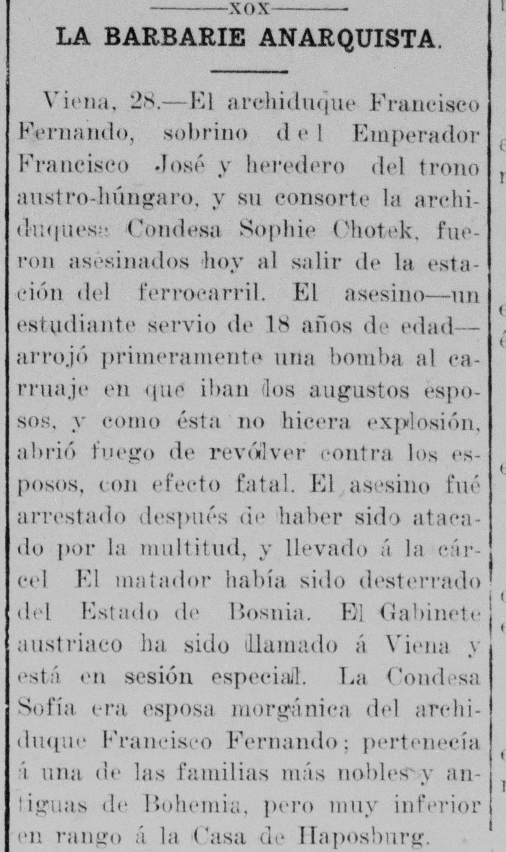
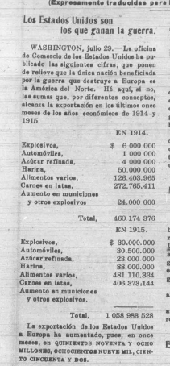
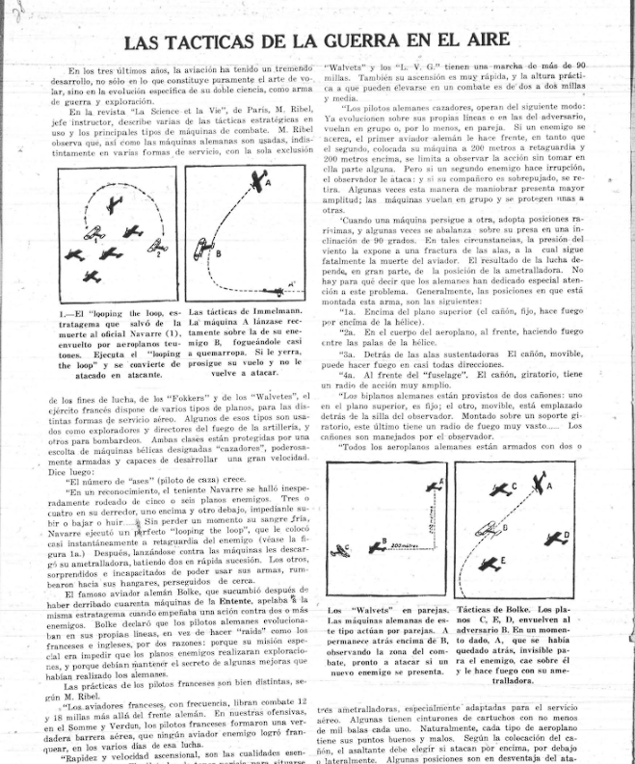
La Guerra en la prensa del país

Slide 7
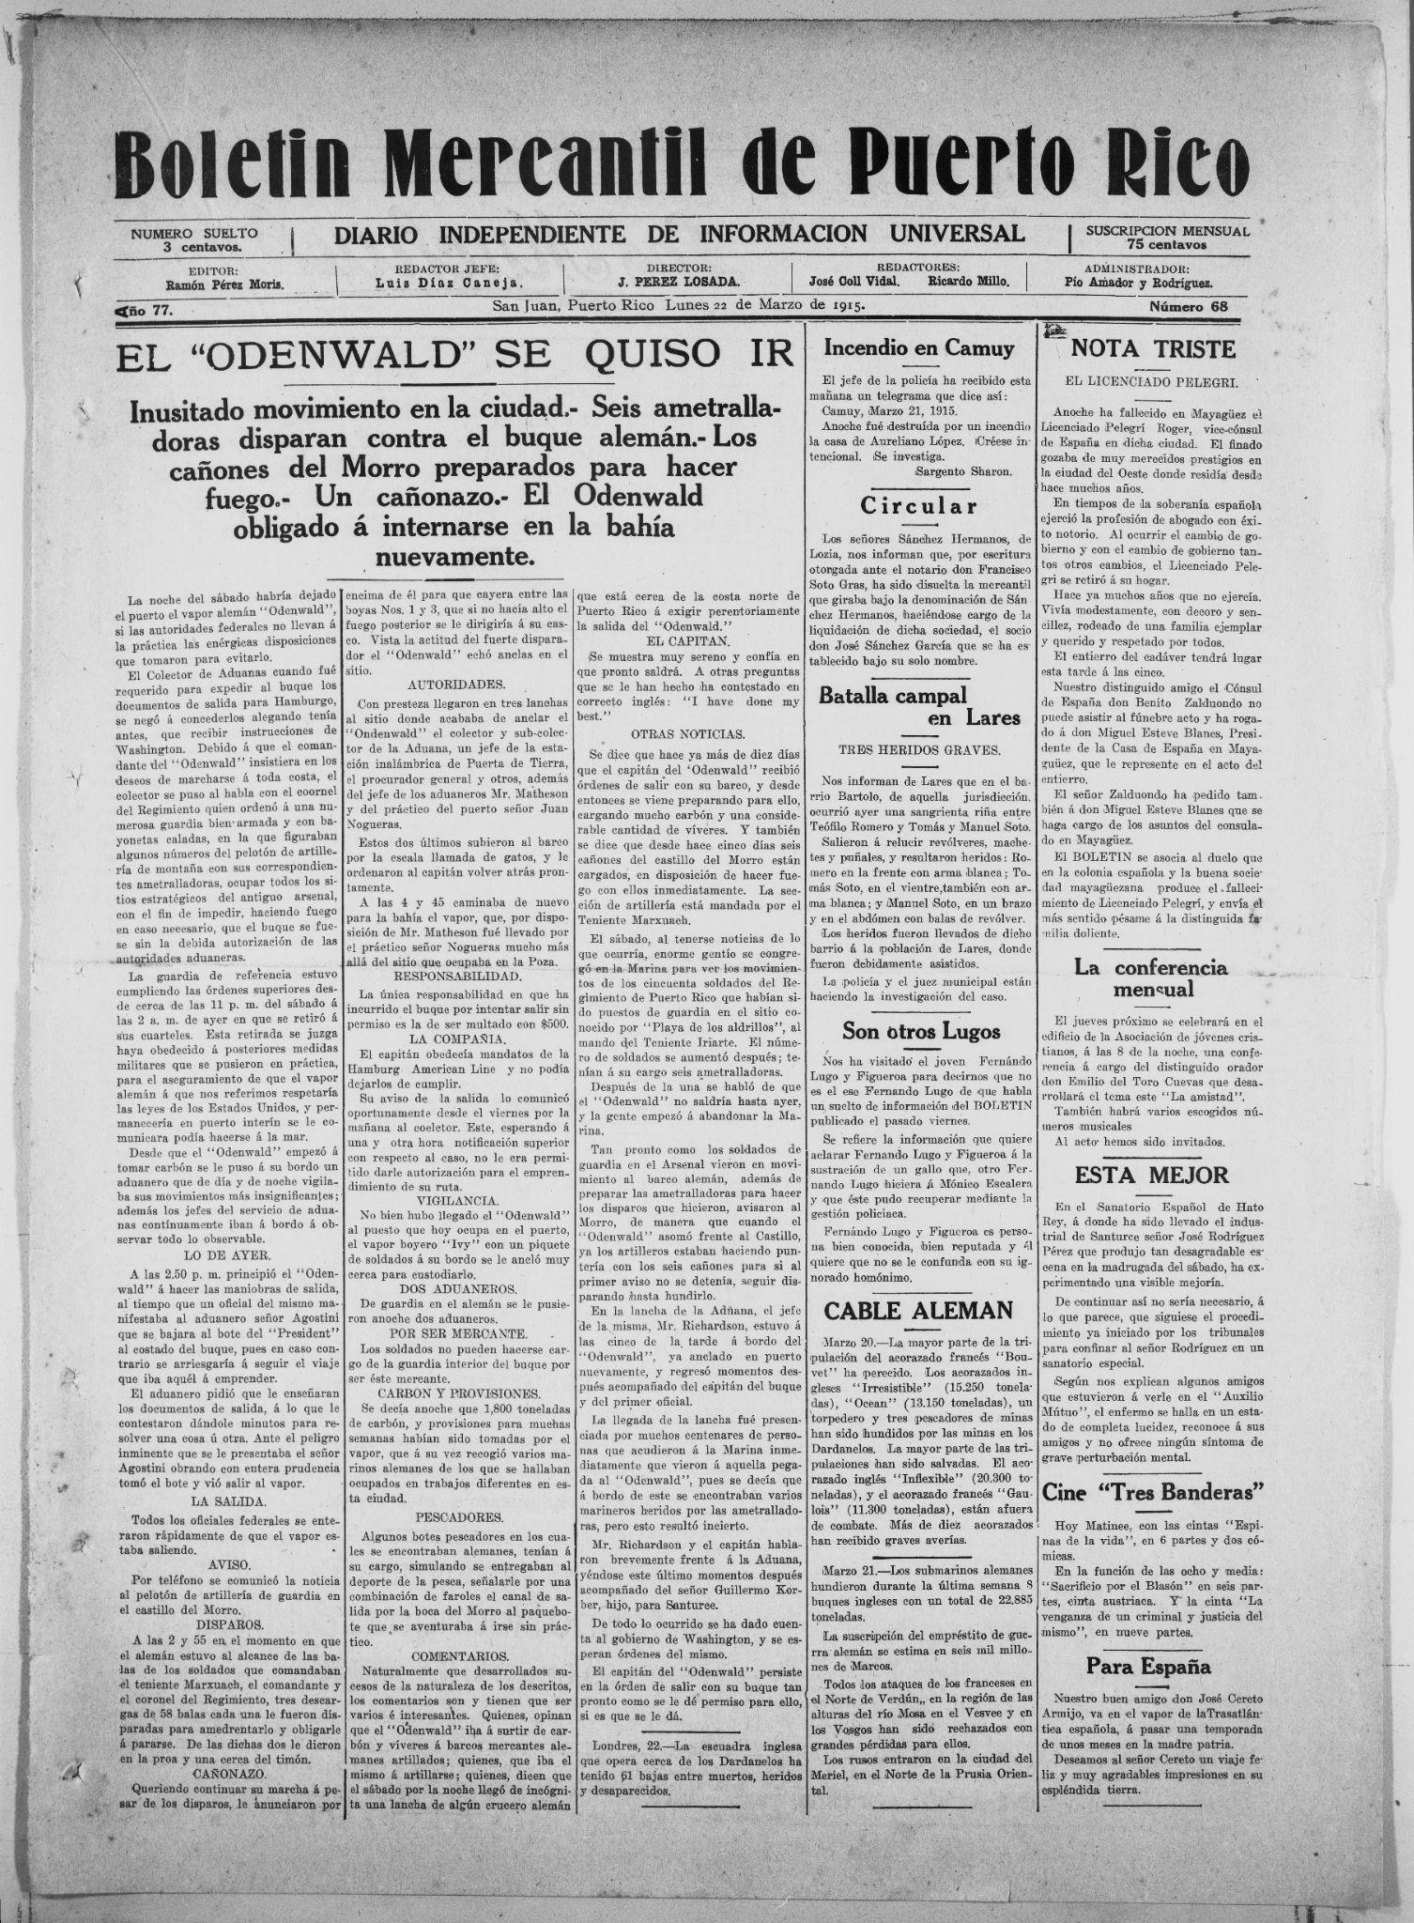
El caso del Odenwalde (1915)

Slide 8
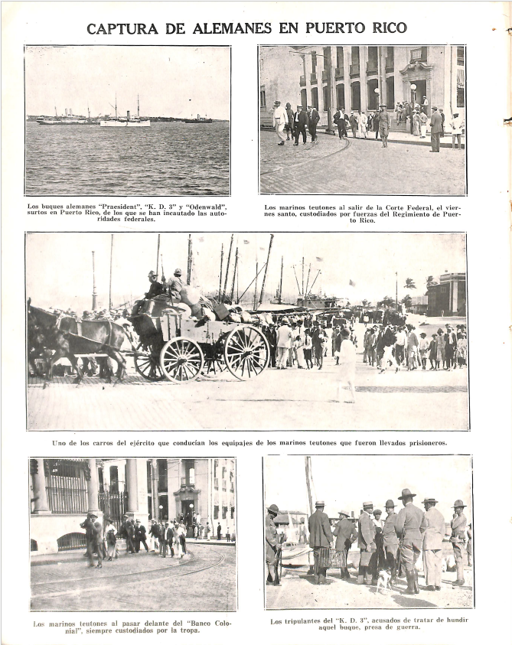

Slide 9
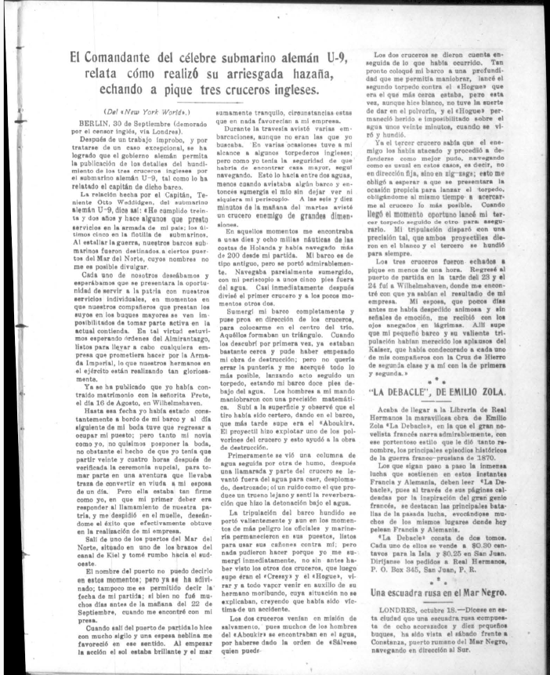
En un principio…
Puerto Rico Ilustrado, 1915

Slide 10
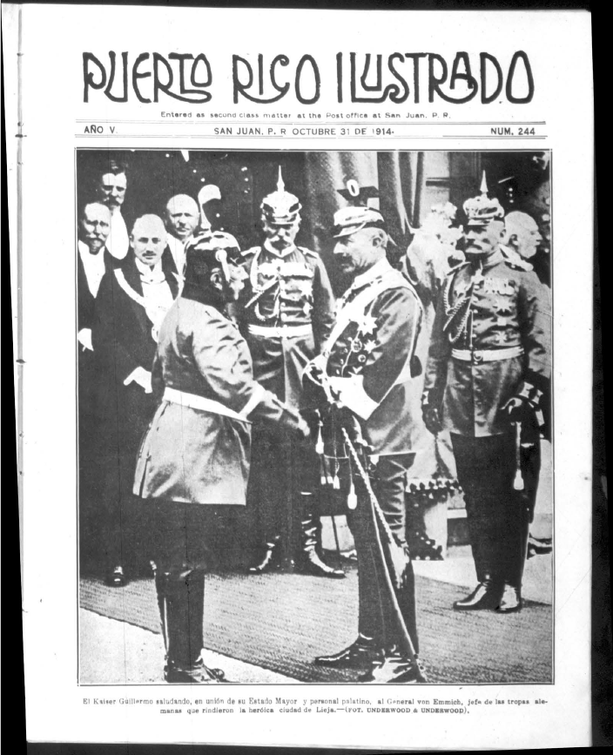

Slide 11
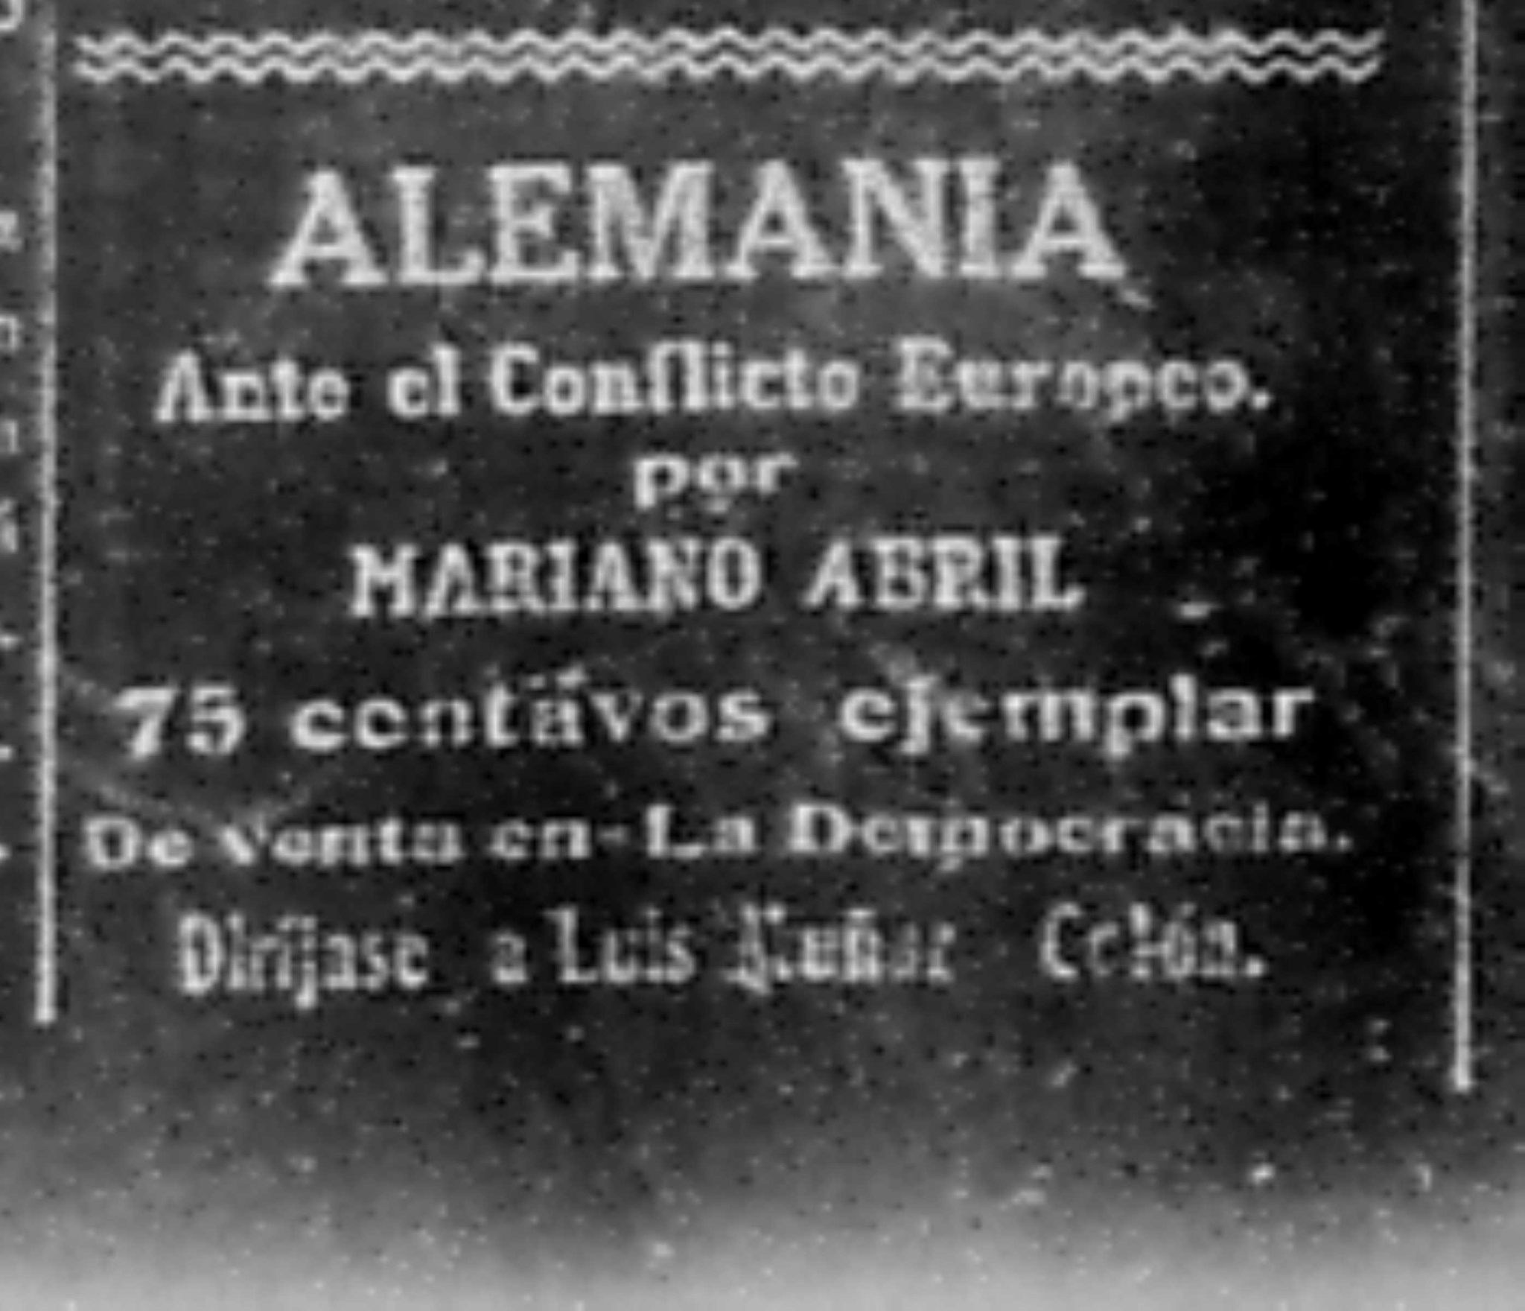
La Democracia, 1915

Slide 12
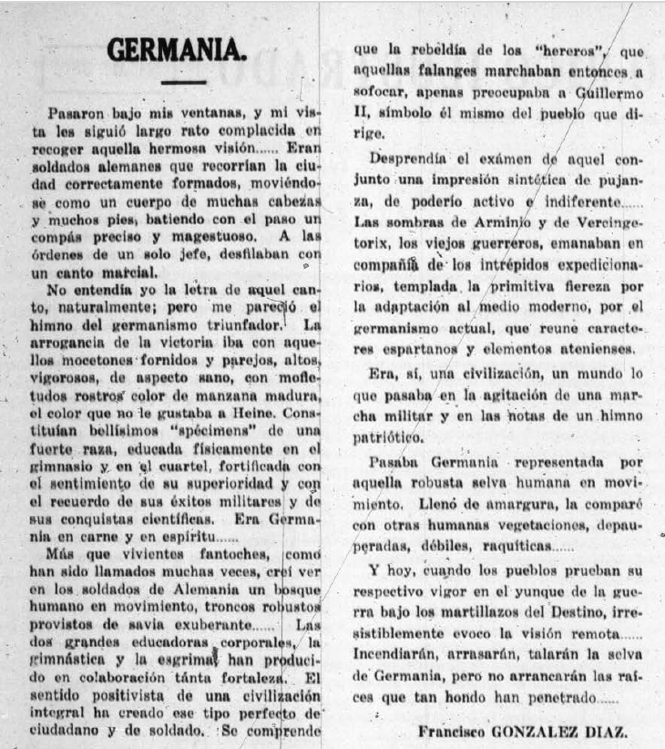
Puerto Rico Ilustrado, 1914

Slide 13
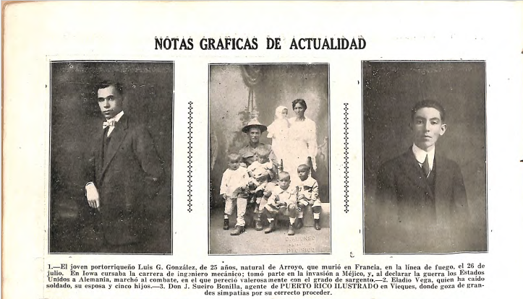
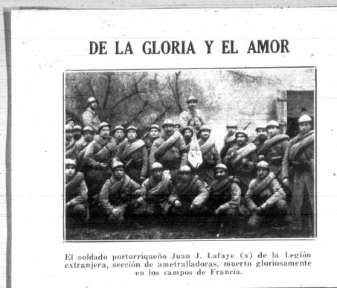

Slide 14
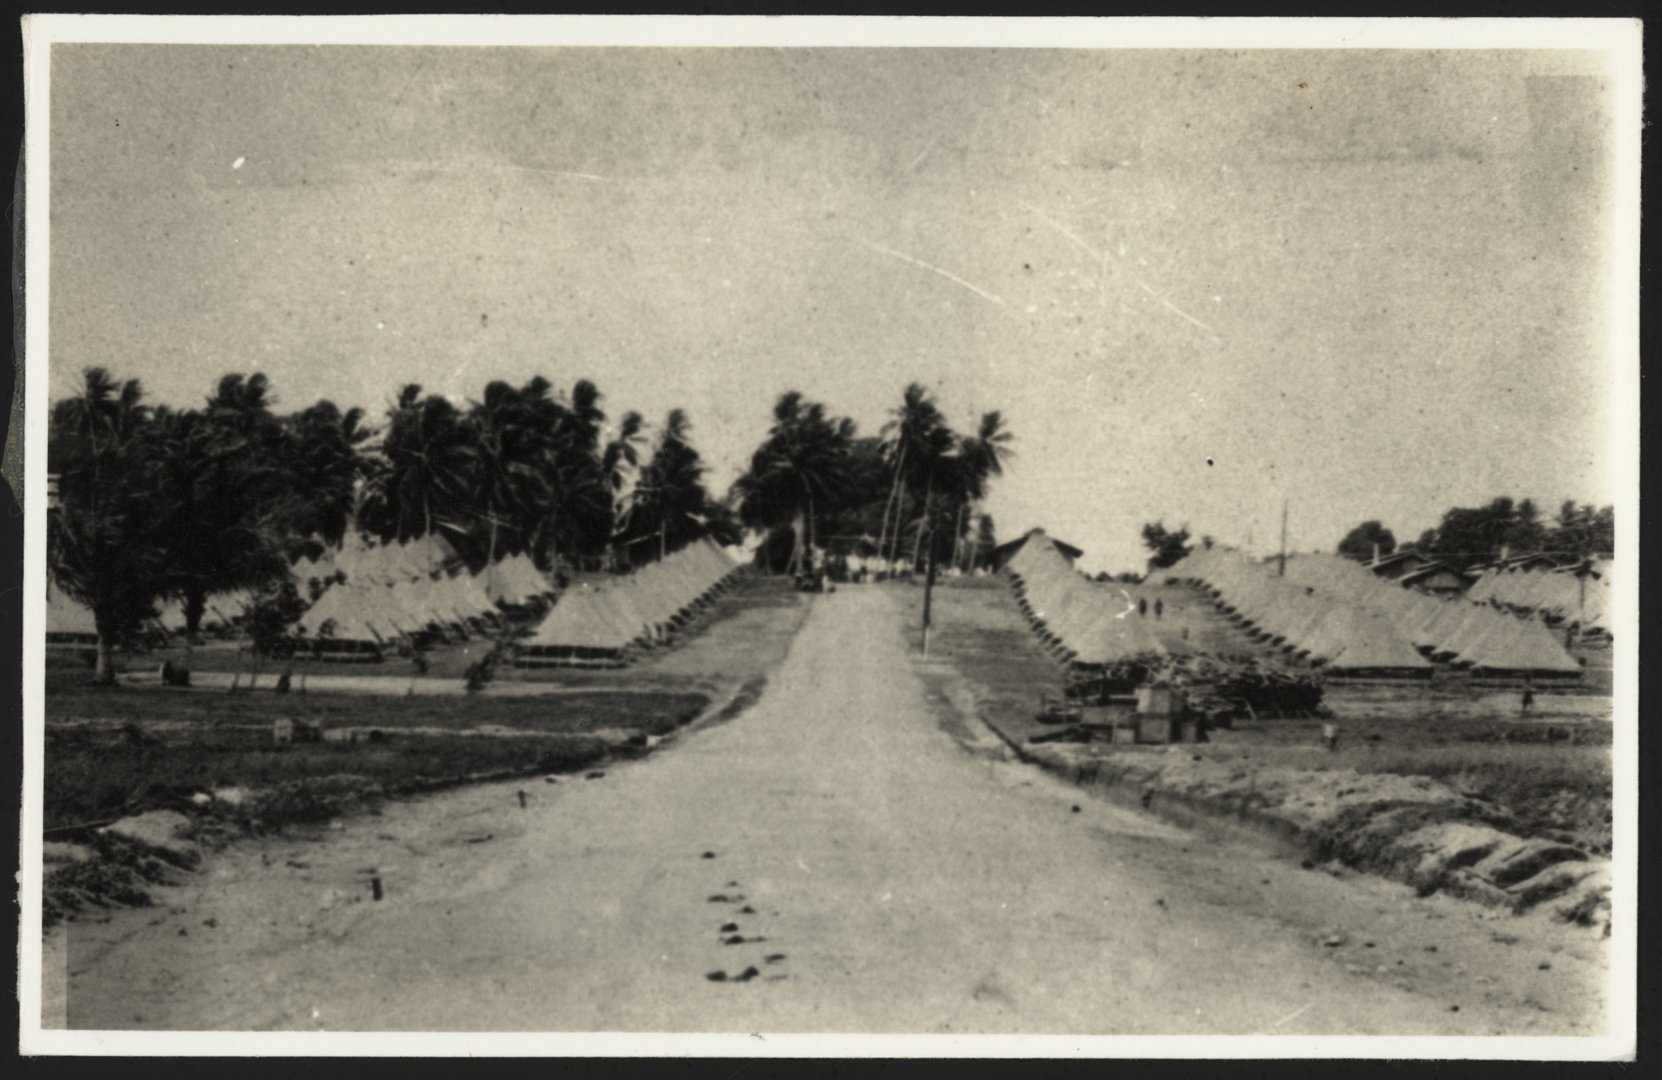
Campamento Las Casas (Santurce)
© Copyright 2018. University of Puerto Rico, Río Piedras Campus, School of Architecture Library, All Rights Reserved.

Slide 15
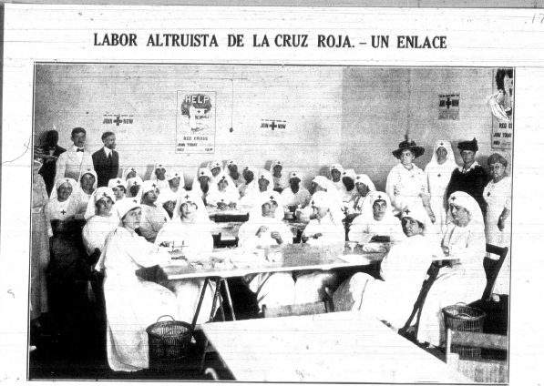
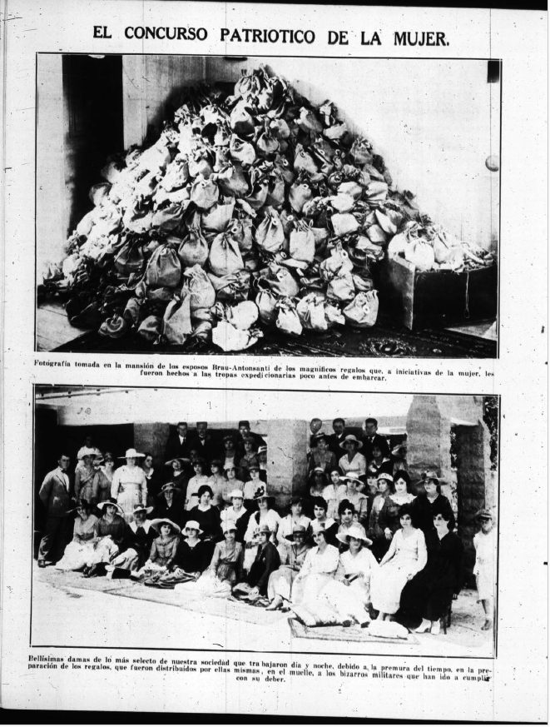
Las mujeres en la guerra
Puerto Rico Ilustrado ,1917

Slide 16
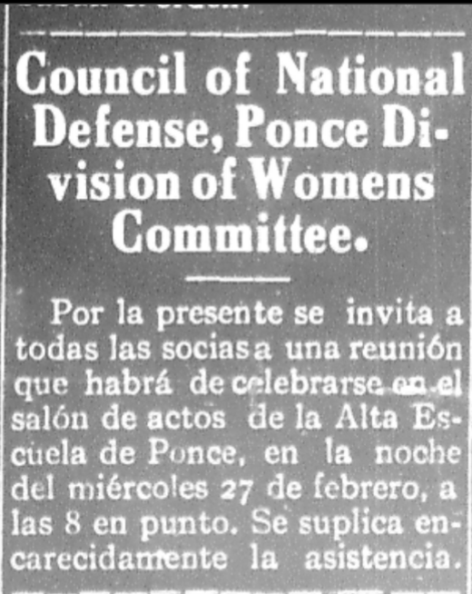
Las mujeres en la Guerra
El águila de Puerto Rico, 1918

Slide 17
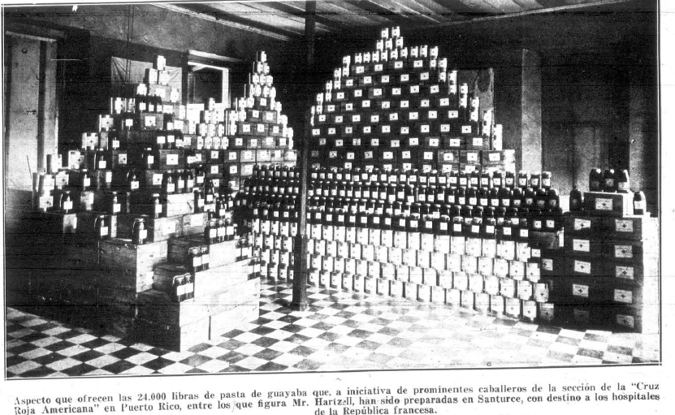
Guayabas para la guerra
Puerto Rico Ilustrado, 1917

Slide 18
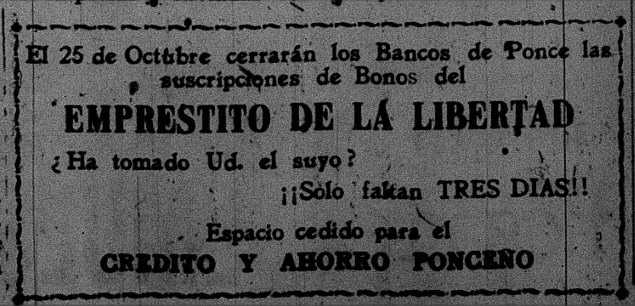
Los empréstitos para la Guerra

Slide 19
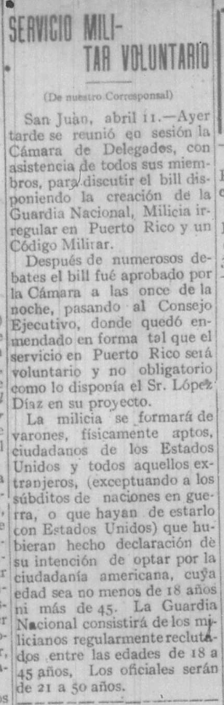
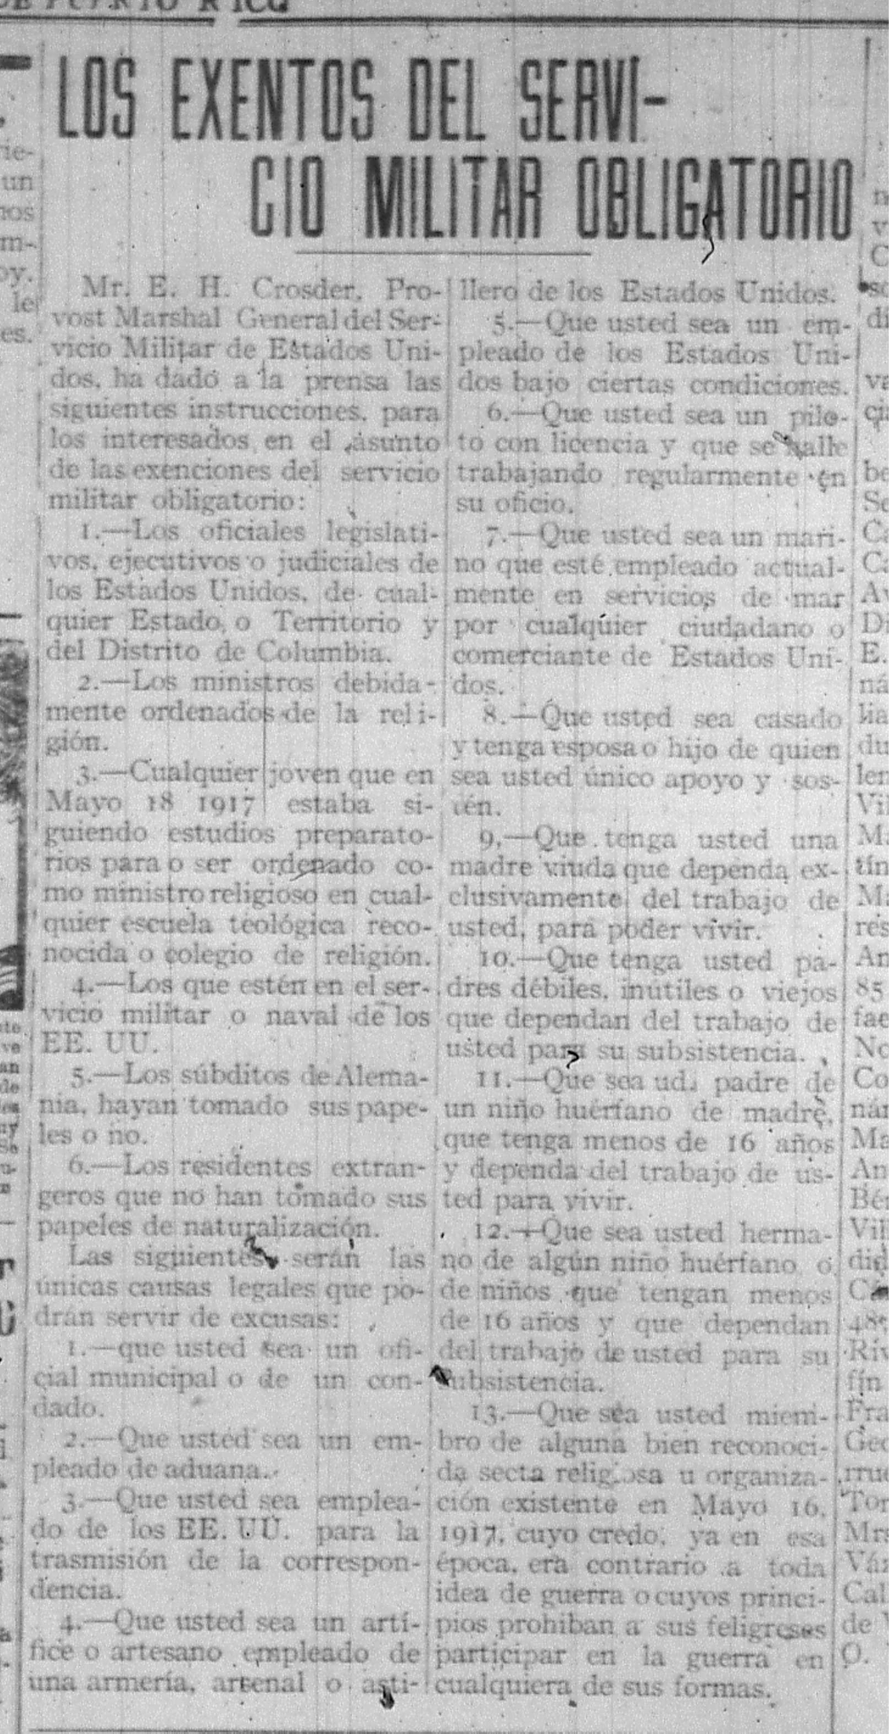
Reclutamiento
El águila de Puerto Rico, 1917

Slide 20
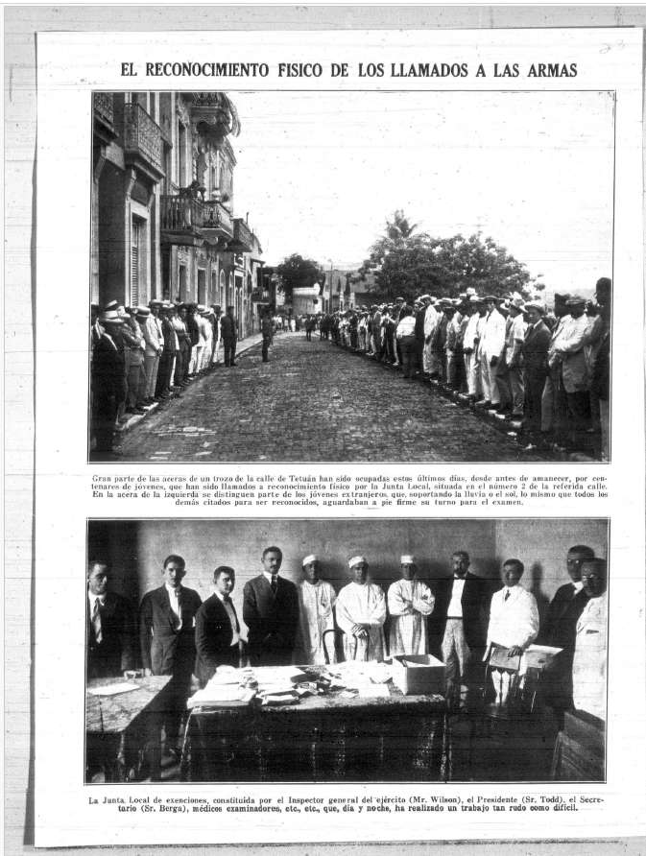
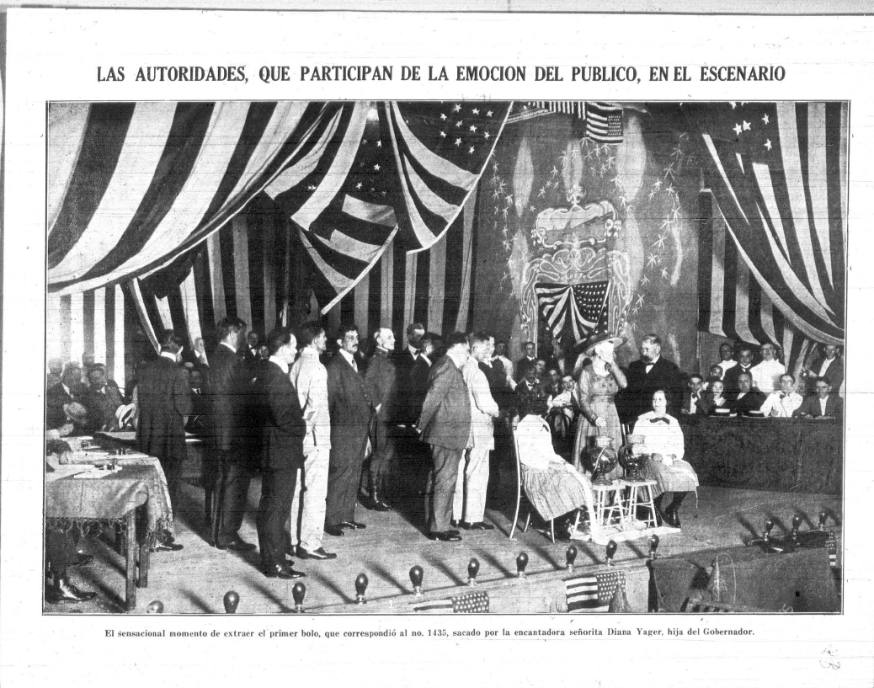
Puerto Rico Ilustrado , 1917

Slide 21
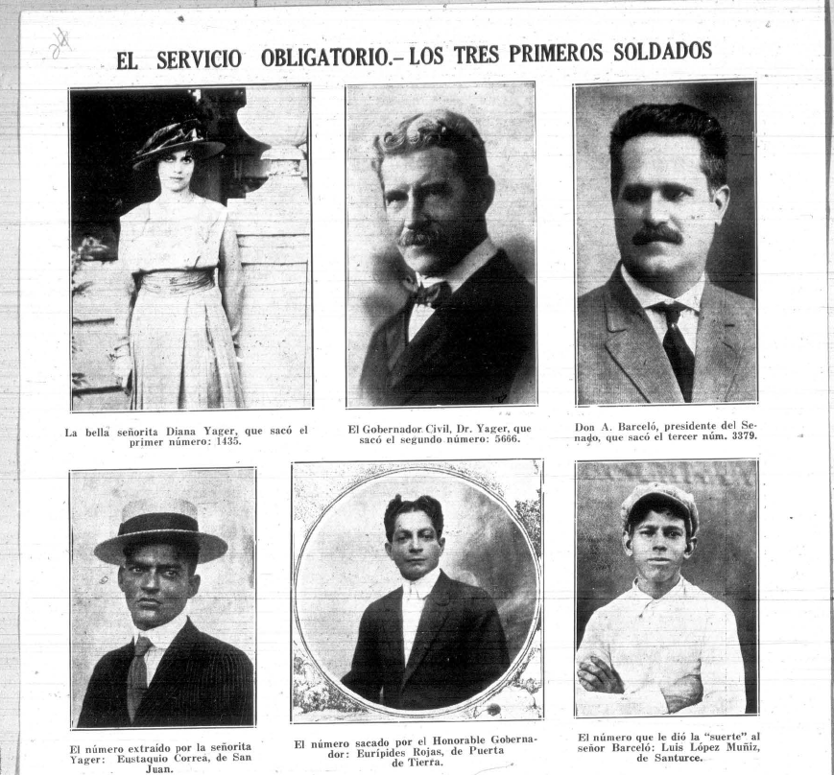
Puerto Rico Ilustrado, 1917

Slide 22
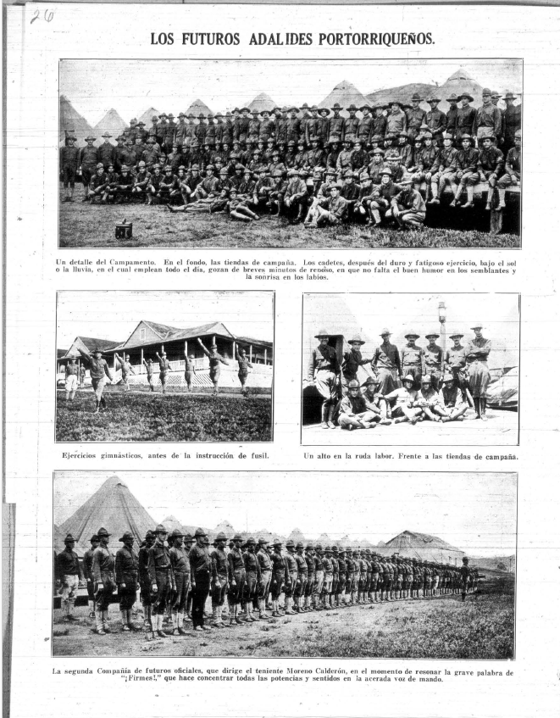
El Campamento Henry (Cayey)

Slide 23
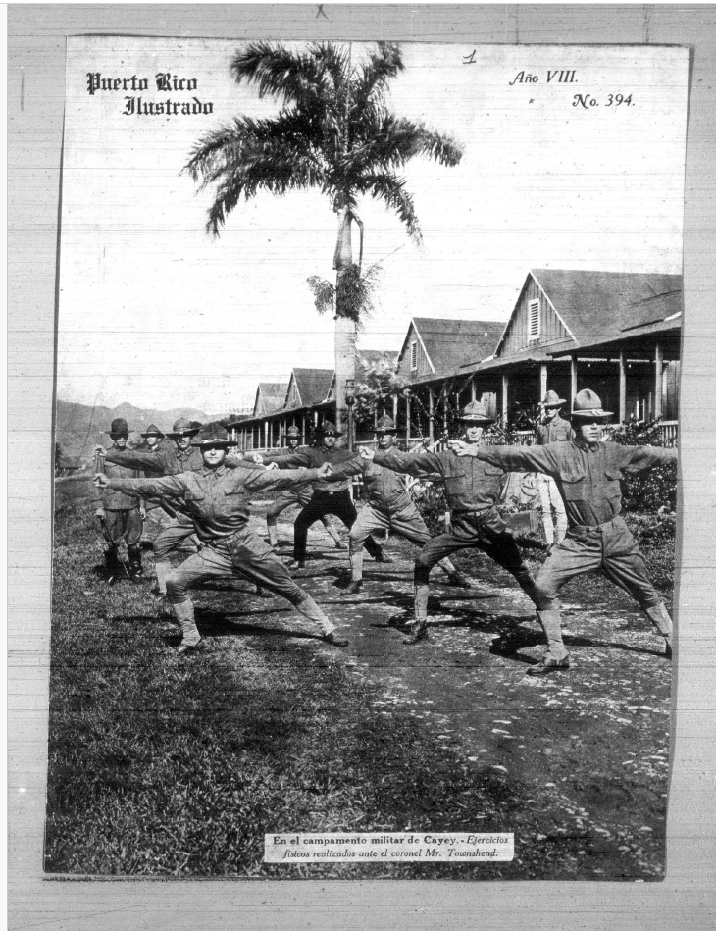

Slide 24
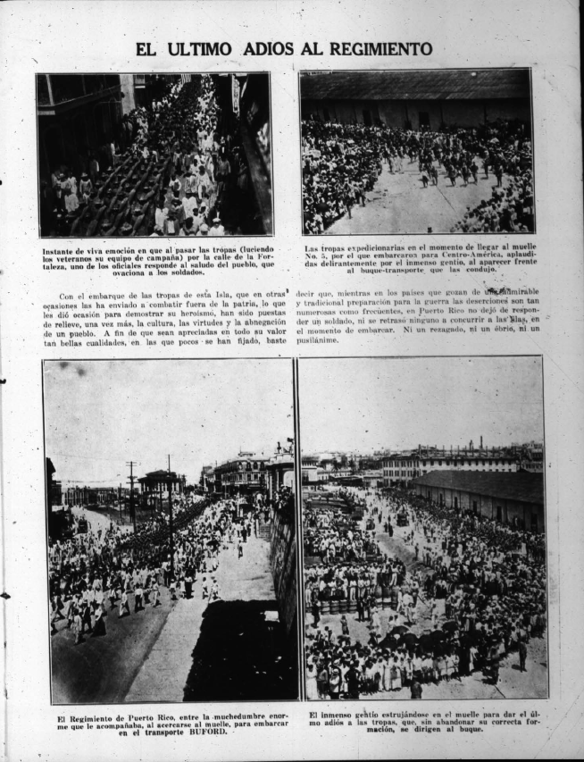
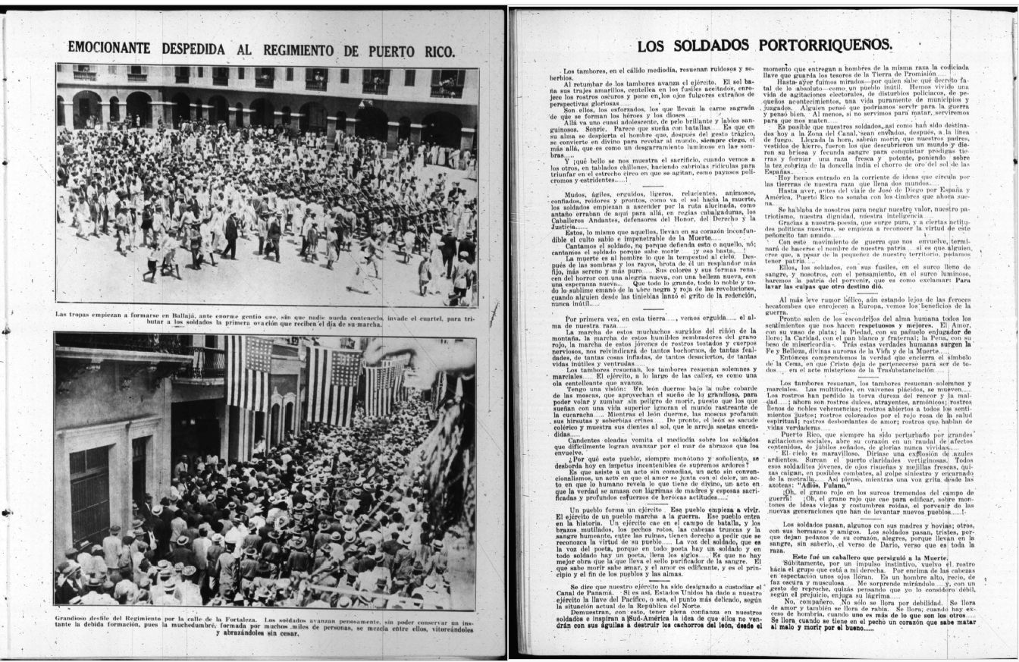
Panamá

Slide 25
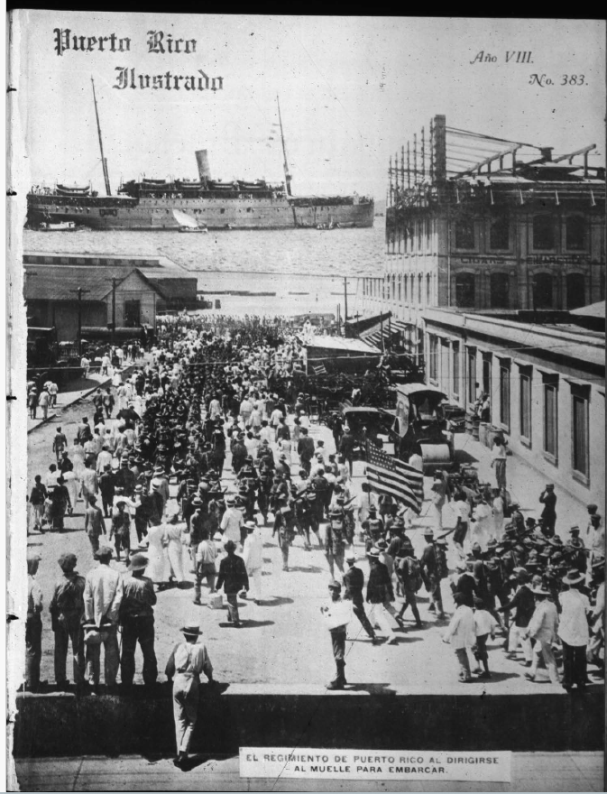
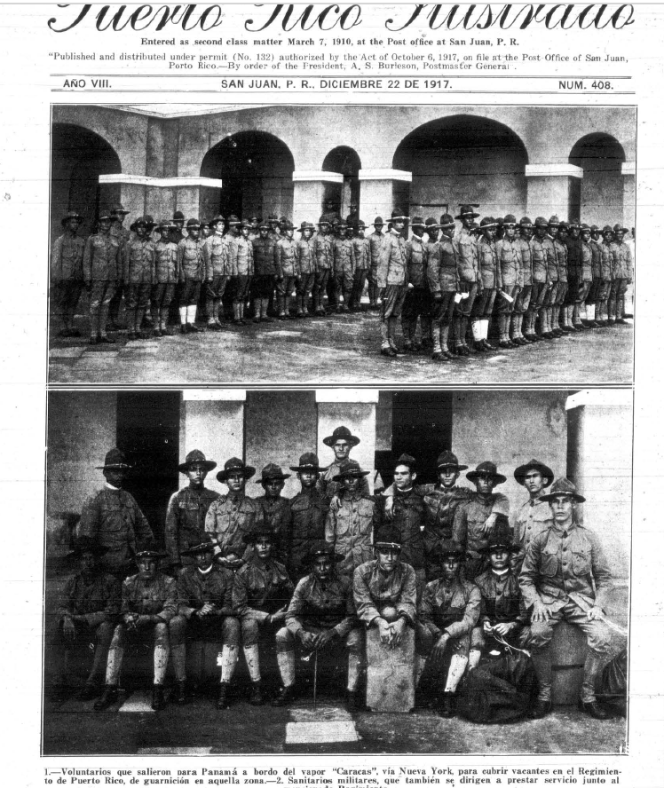

Slide 26
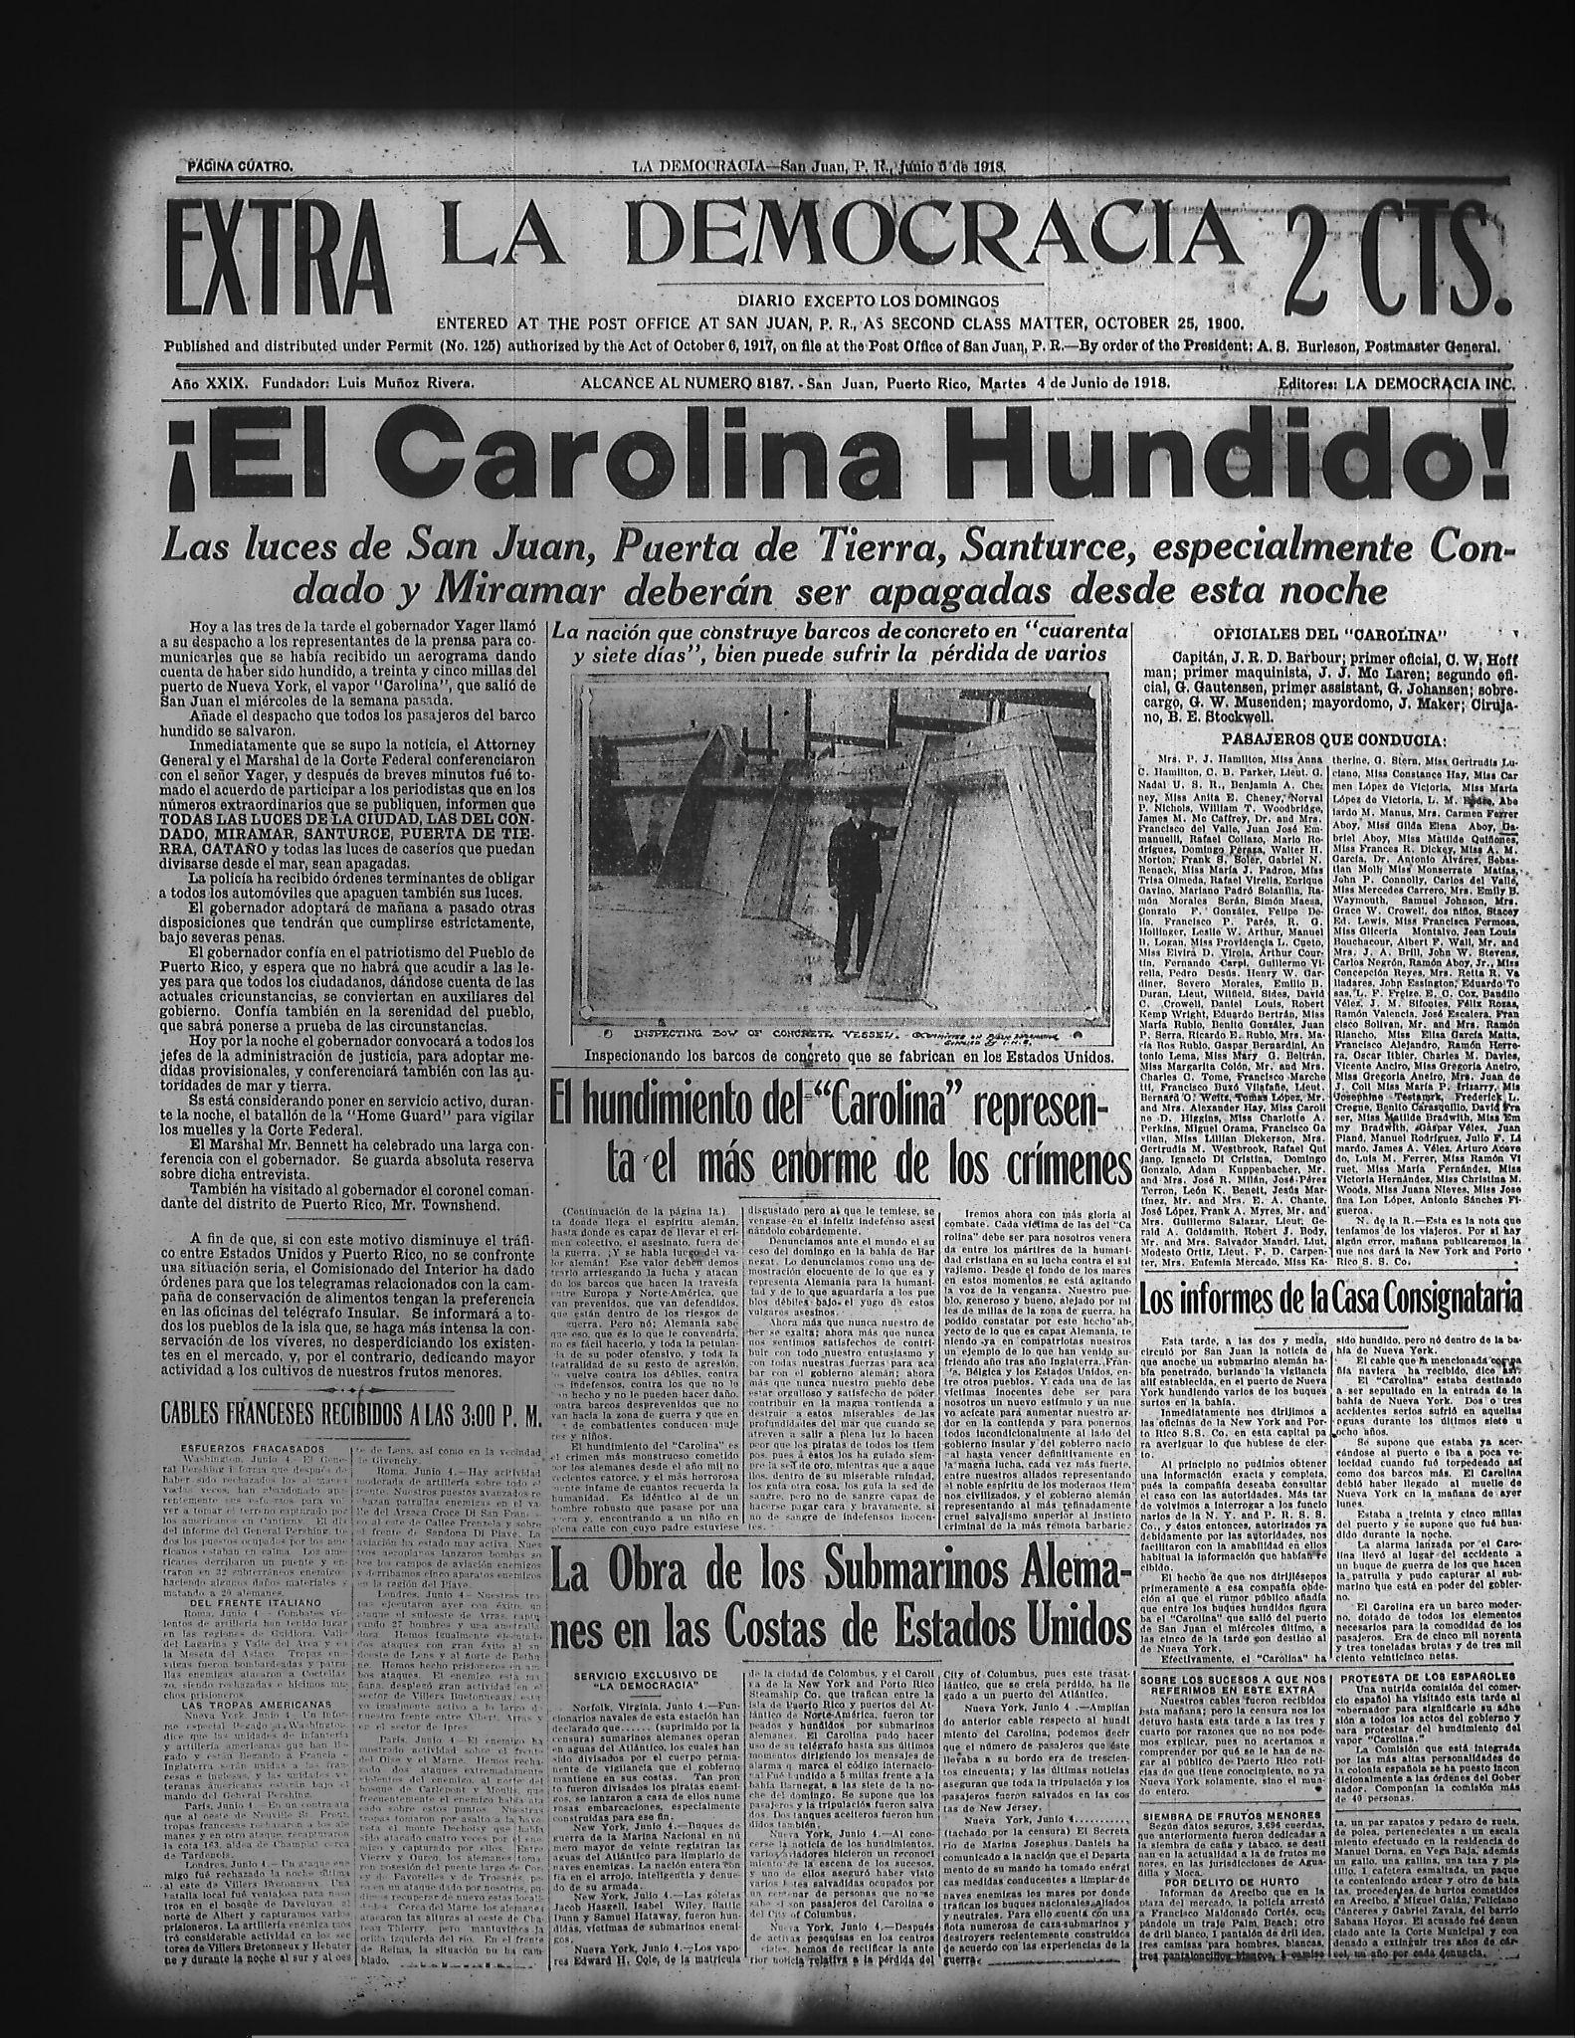

Slide 27
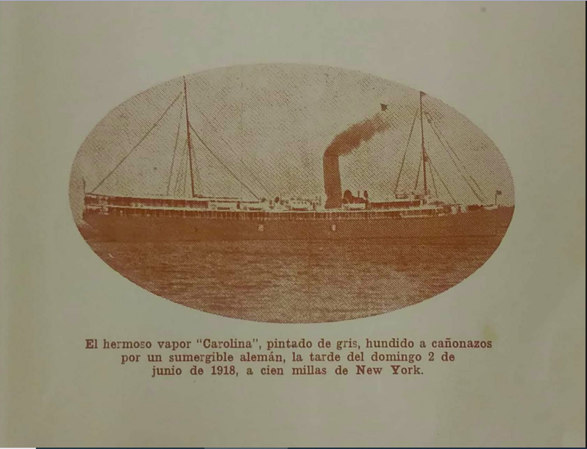
Vapor Carolina
Del Llano, Joaquin. El hundimiento del vapor Carolina ,1919.

Slide 28
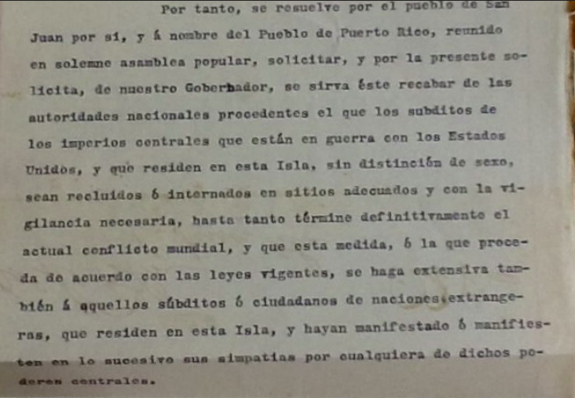
La guerra en contra de los alemanes
Extracto carta del Lic. Alemañy. 1918

Slide 29
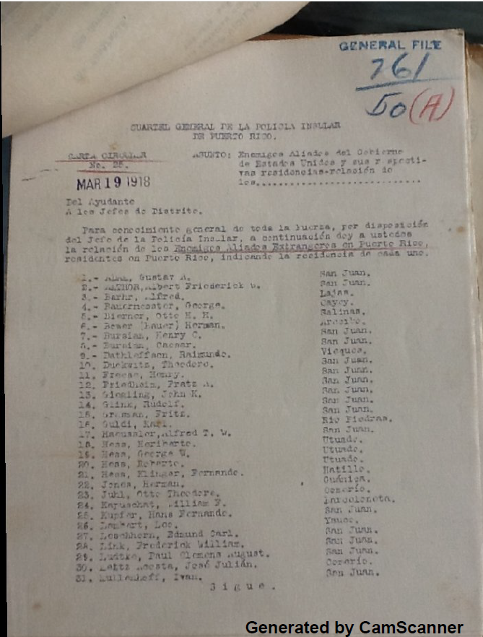

Slide 30
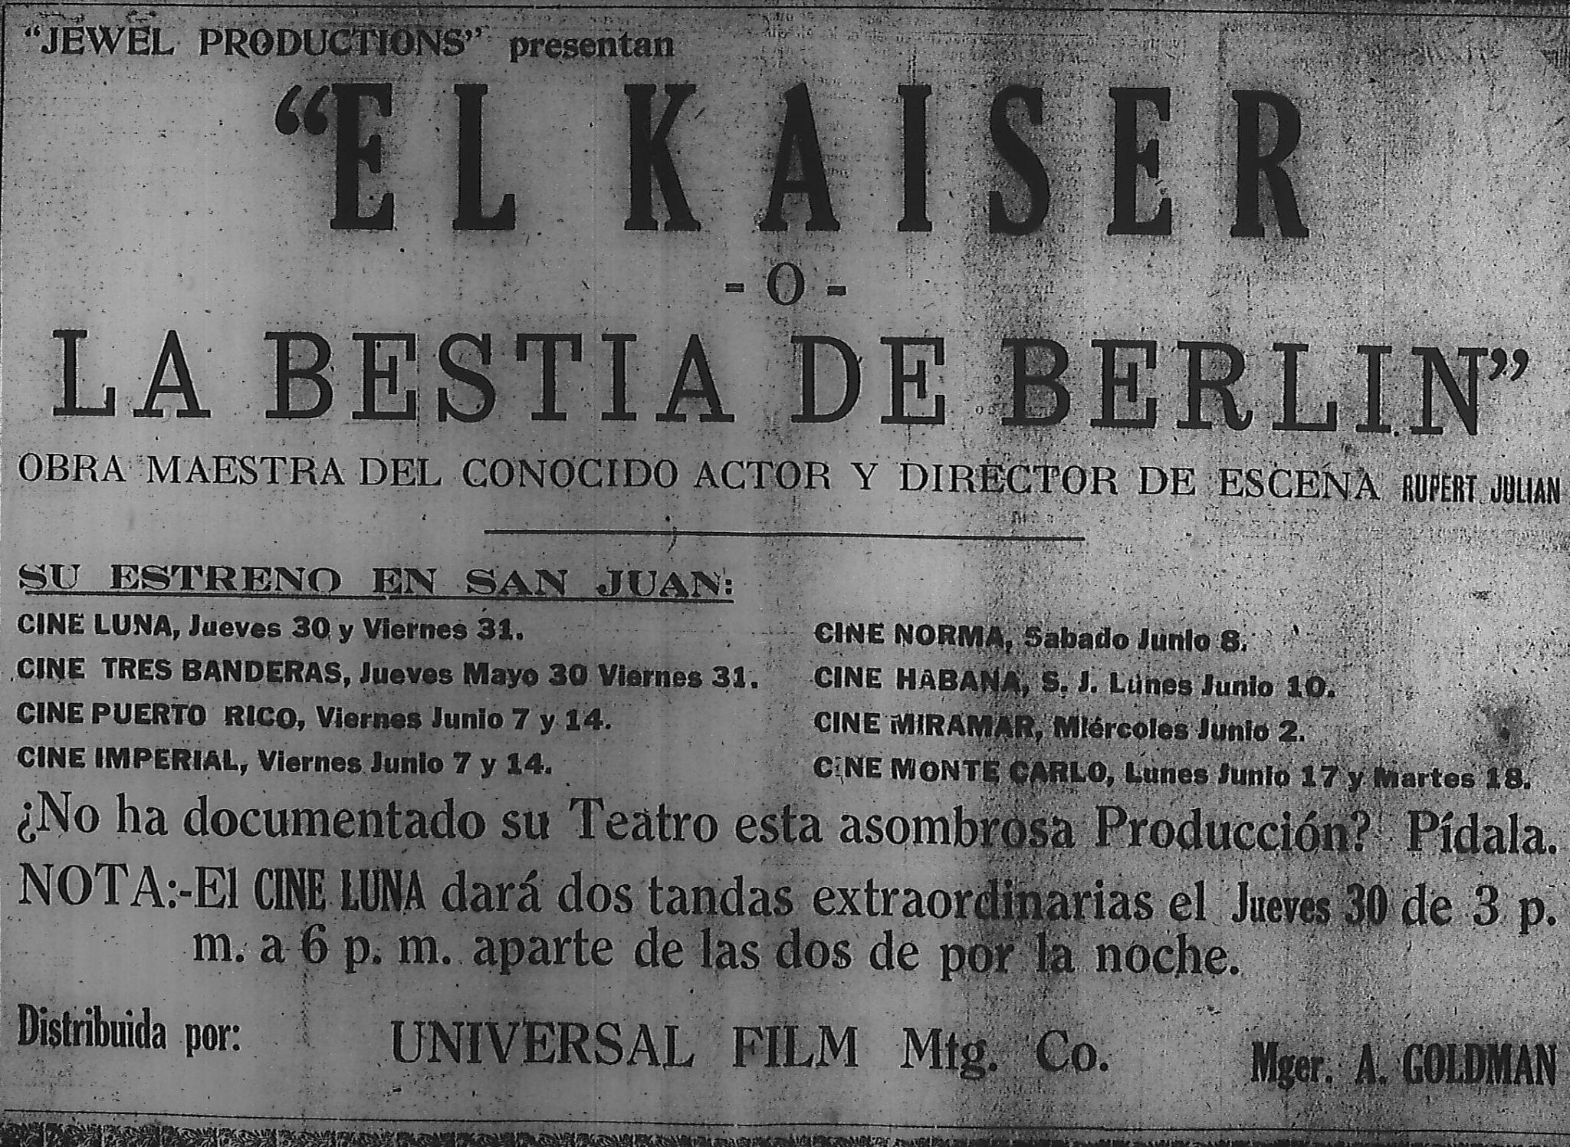

Slide 31
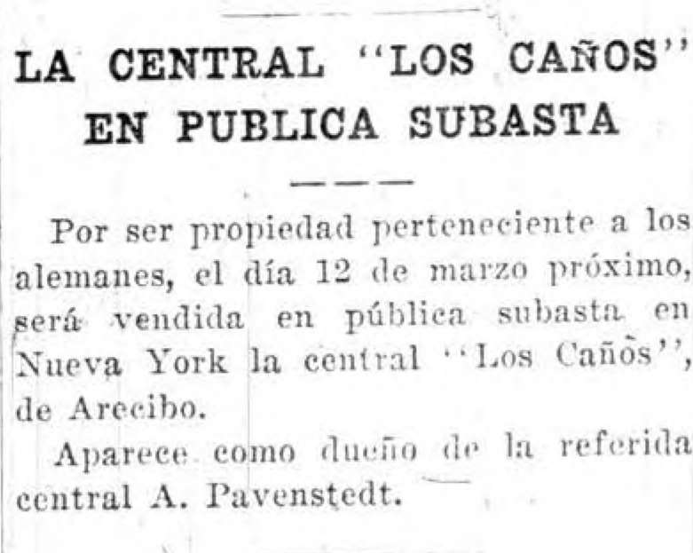
El Mundo, 1919

Slide 32
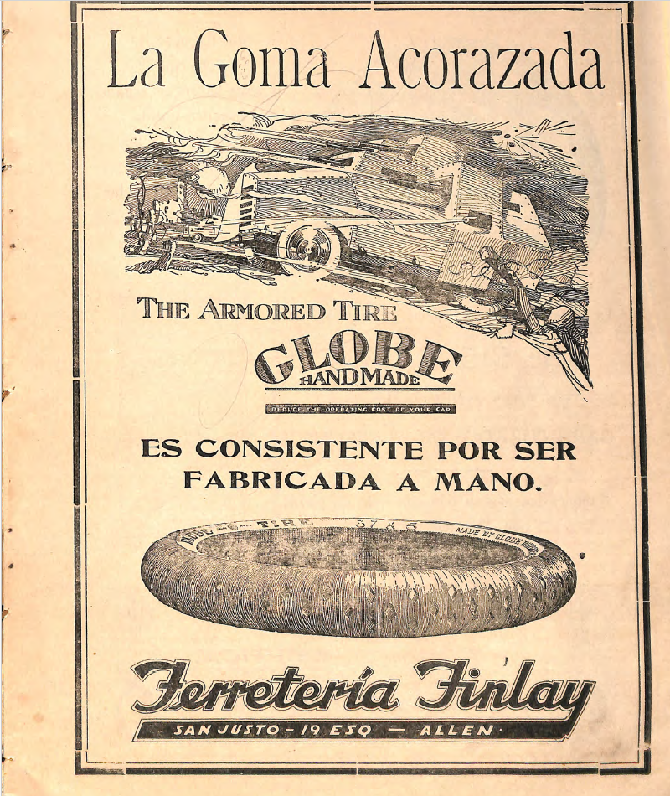
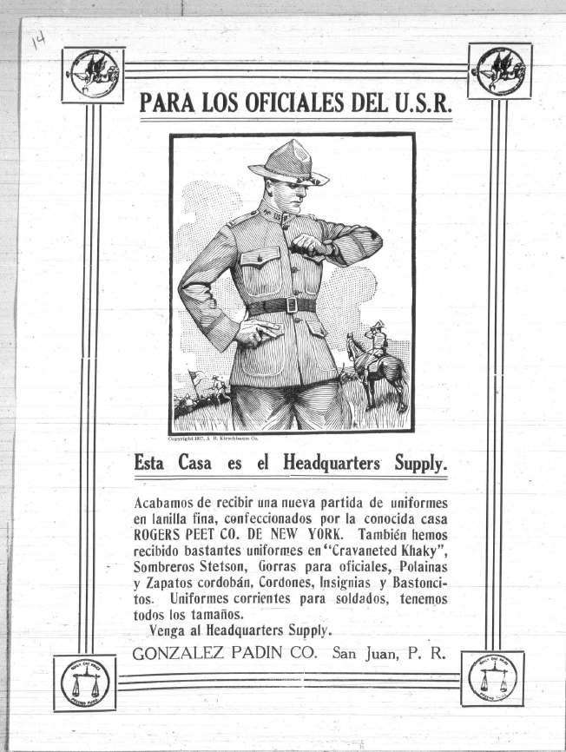
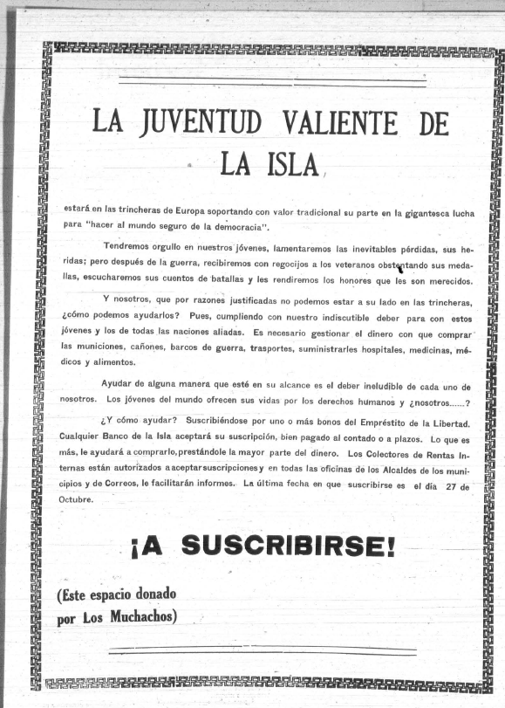
Anuncios en la Guerra

Slide 33
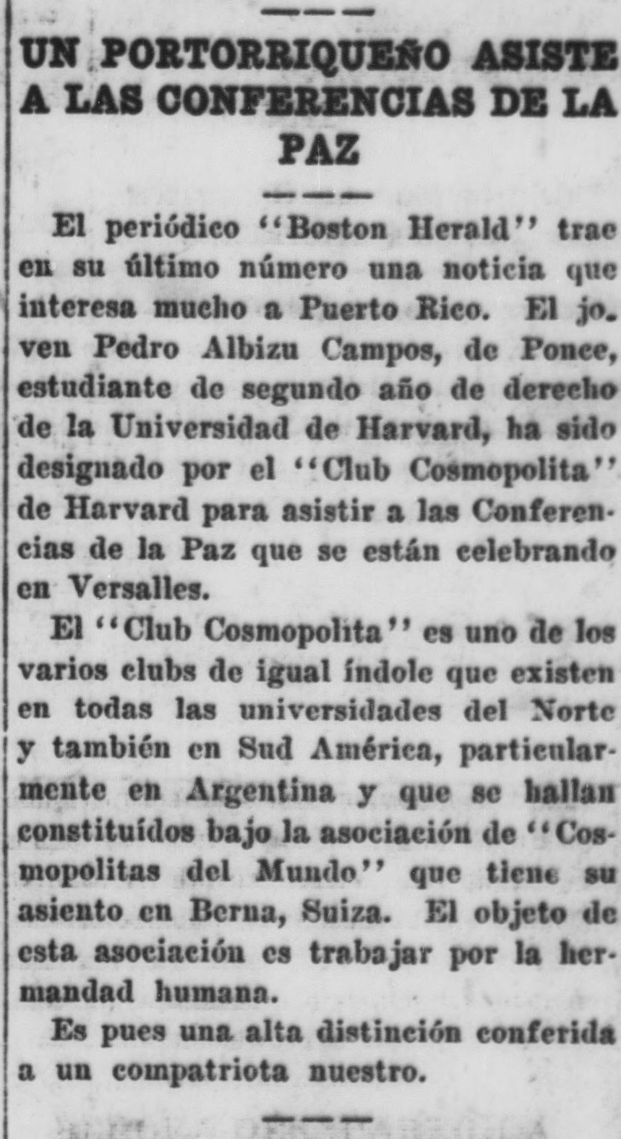
Boletín mercantil, 1919

